Slide 1
WORD
beginselen

Slide 2
Word vastmaken aan taakbalk
Klik op het windows-teken linksonder
Type het woord ‘word’
Rechtermuisknop op ‘word 2016’
Klik op ‘aan de taakbalk vastmaken’
Word zal nu onder in de balk verschijnen en blijven staan, zo is het steeds snel te openen

Slide 3
Word, waarvoor?
Word is een tekstverwerkingsprogramma
Belangrijkste doel is dus het schrijven van teksten; brieven, werkstukken, folders enz.

Slide 4
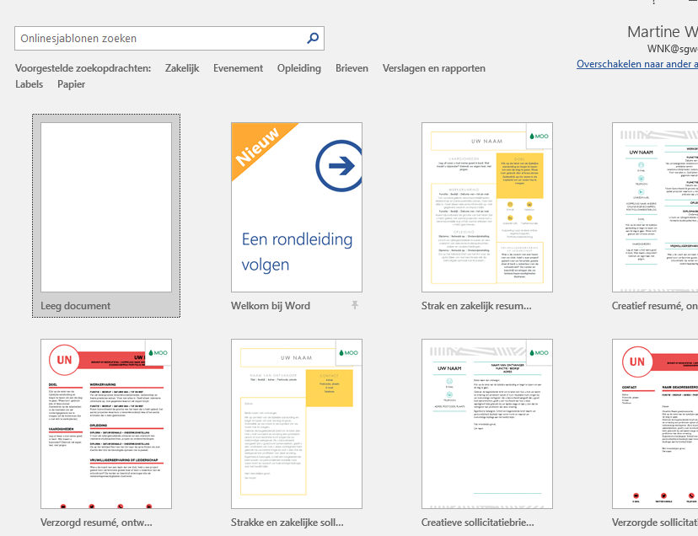
word
Open Word
Kies een leeg document (of zoek een passend sjabloon)

Slide 5
Wat zie je?
Boven in de blauwe balk kun je een keuze maken uit de verschillende werkbalken.
In het wit, zie je de actieve werkbalk.
Je kunt nu in je document werken.
Als je de werkbalk steeds zichtbaar wilt hebben, klik je helemaal rechts op de punaise.

Slide 6
opdracht
Schrijf boven je document: actiefoto
Maak hier een mooi lettertype van en experimenteer met kleuren en schuine of vette letters

Slide 7
Opslaan
Wanneer je een nieuw document aanmaakt, kies dan eerst ‘opslaan als’
Zoek de juiste plek (map)
Geef je document een duidelijke naam
Sla dan op
Geef dit document de naam: actiefoto
Sla dit document op op one-drive leerjaar 1, in de map ‘extra’

Slide 8
start
Hier kun je bijvoorbeeld je letters cursief of dik maken
Het belangrijkste is dat je hier kunt aangeven of iets een gewone tekst of een kop of tussenkop is
Dat is extra handig als je een inhoudsopgave wilt maken,

Slide 9
invoegen
Hier kun je afbeeldingen invoegen, een tabel of eventueel je paginanummers.

Slide 10
ontwerpen
Hier bepaal je hoe je pagina eruit komt te zien, de kleuren, opmaak van je titels enz.

Slide 11
indeling
Hier bepaal je vooral waar je tekst op je bladzijde komt te staan.

Slide 12
verwijzingen
Het belangrijkste hier is de inhoudsopgave
Die kun je maken als je koppen hebt aangegeven bij het de werkbalk start

Slide 13
verzendlijsten
Deze werkbalk is alleen interessant als je een document wilt afdrukken of verzenden via mail

Slide 14
controleren
Deze werkbalk gebruik je altijd voordat je een document inlevert,
De spellingscontrole is een handig hulpmiddel

Slide 15
beeld
Hier bepaal je wat jij zelf in beeld ziet,
Je kunt hier een overzicht zien van meerdere pagina’s

Slide 16
help
Als je even niet weet hoe het ook weer moest, kun je het hier opzoeken…

Slide 17
Tussentijds opslaan
Kies ‘opslaan als’
Check de locatie
En sla op….
Kies tussentijds ‘opslaan’
Check de locatie en ga akkoord

